Slide 1
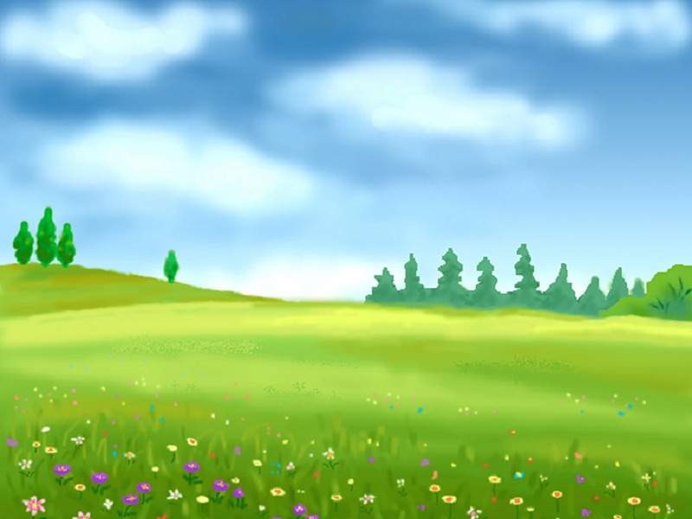

Slide 2
Чем больше нас, тем меньше весу.
Все меня топчут, а я все лучше.
Со мною все знакомы близко,
Моя племянница – сосиска.

Slide 3
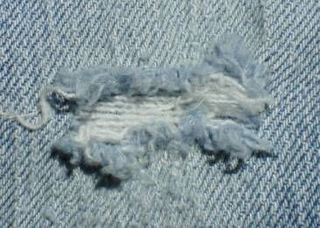
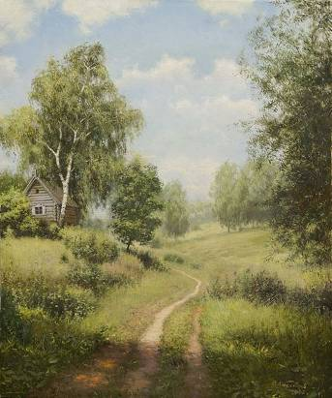
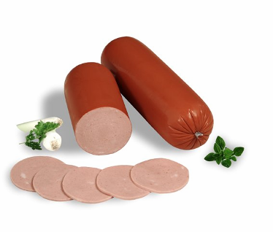

Slide 4
Выше леса, выше гор,
Человек он, а не слон.
Этот дядя – вертолет,
Не бензин – компотик пьет.
Кого бьют по голове,
Чтобы ровно шел?

Slide 5
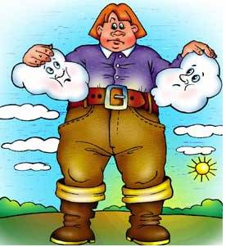
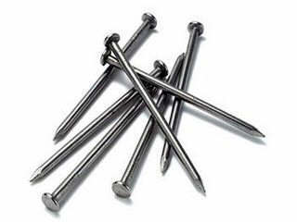

Slide 6
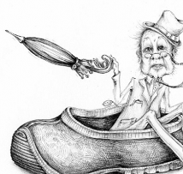
1. Ускользающий «партнер» в бане?
Мыло
2. Обувь, в которую садиться человек, когда его «обули».
Калоша

Slide 7
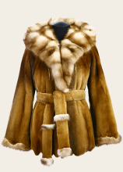
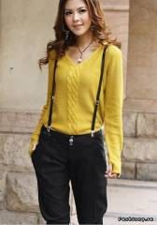
3. Верхняя одежда, от названия которой стынет кровь у активистов общества любителей животных?
Шуба
4. Что позволяет подвесить брюки на плечи?
подтяжки

Slide 8
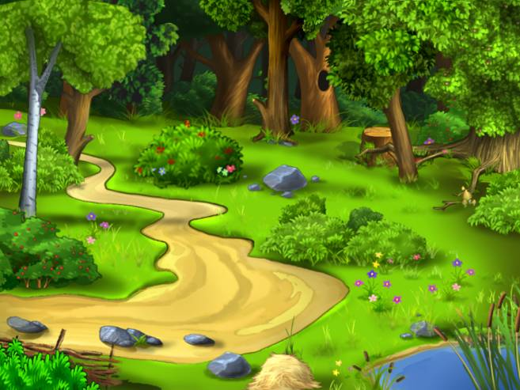

Slide 9
Переставьте буквы так, чтобы получились другие слова:
ВАЛИК КОЛБА
КЛОУН ШПАЛА
КОРШУН ПИОН
ШЛЮПКА

Slide 10
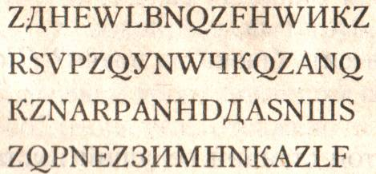
Угадать зашифрованные письмена: что нужно школьнику для учебы?
Читать только русские буквы

Slide 11
ПРЕЗЕНТАЦИЯ ПОДГОТОВЛЕНА
ПСИХОЛОГОМ, ПСИХОТЕРАПЕВТОМ
МАРАХОВОЙ В.А.
ЛИЦЕЙ№17, ХИМКИ
По указанным схемам нужно подобрать любые существительные (не меняя порядок букв):
В - - - -
- В - - -
- - В - -
- - - - В
- - - В -
- - В - -
- В - - -
В - - - -

Slide 12
Если, беспечный путник, ты жаждешь
Знать, что тебя ожидает в пути,
Вычеркни буквы, которые дважды
В этой записке сумеешь найти:
ТЮИГРЮФРЖЯДЫК
БЭМЗЧВЯЗЛЕДОПКА
ЖЭБОЙФШМАЙСЧУШП

Slide 13
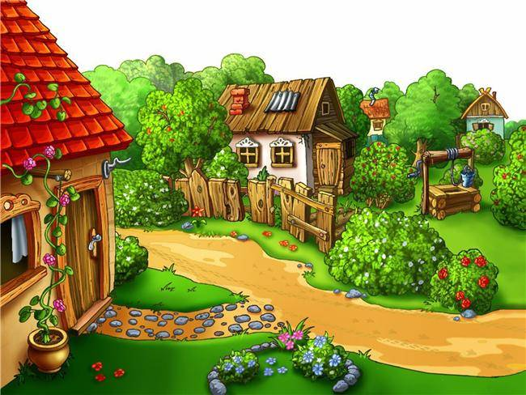

Slide 14
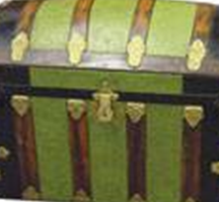
СОКРОВИЩЕ!!! НО ГДЕ ЖЕ КЛЮЧ? ПРОДОЛЖИМ ПУТЬ И НАЙДЕМ!

Slide 15
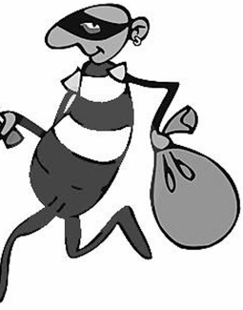

Slide 16
Задание: необходимо срочно поймать 20 воров за пять минут!
Нужно записать 20 слов, в составе которых есть слово «ВОР».

Slide 17
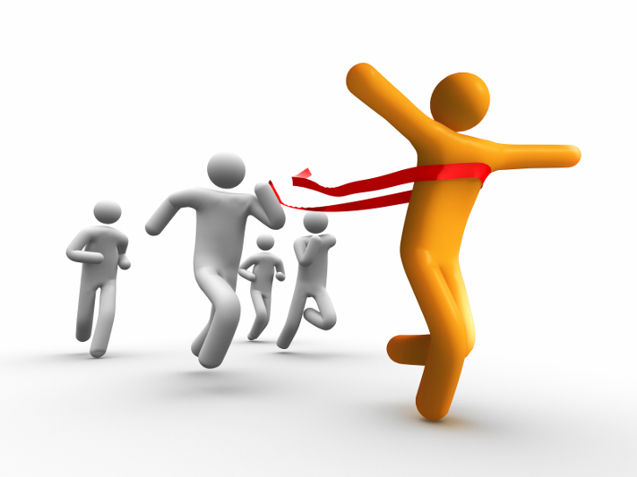

Slide 18
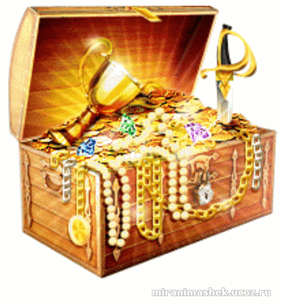

Slide 19
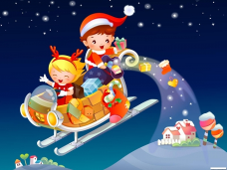
О, если ты спокоен, не растерян, Когда теряют головы вокруг, И если ты себе остался верен, Когда в тебя не верит лучший друг, И если ждать умеешь без волненья, Не станешь ложью отвечать на ложь, Не будешь злобен, став для всех мишенью, Но и святым себя не назовешь.
И если ты своей владеешь страстью, А не тобою властвует она, И будешь тверд в удаче и несчастье, Которым в сущности цена одна. И если ты готов к тому, что слово Твое в ловушку превращает плут, И, потерпев крушенье можешь снова, Без прежних сил-возобновить свой труд.
И если можешь: быть в толпе собою, При короле с народом связь хранить, И, уважая мнение любое, Главы перед молвою не клонить. И если будешь мерить расстоянья Секундами пускаясь в дальний бег, Земля – твое большое достоянье И более того, ты-человек!

Slide 20
СПАСИБО ЗА ПУТЕШЕСТВИЕ!

